Slide 1
트랜잭션과 락
발표자- JiYong Kim

Slide 2
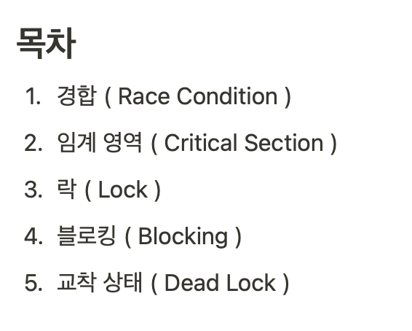

Slide 3
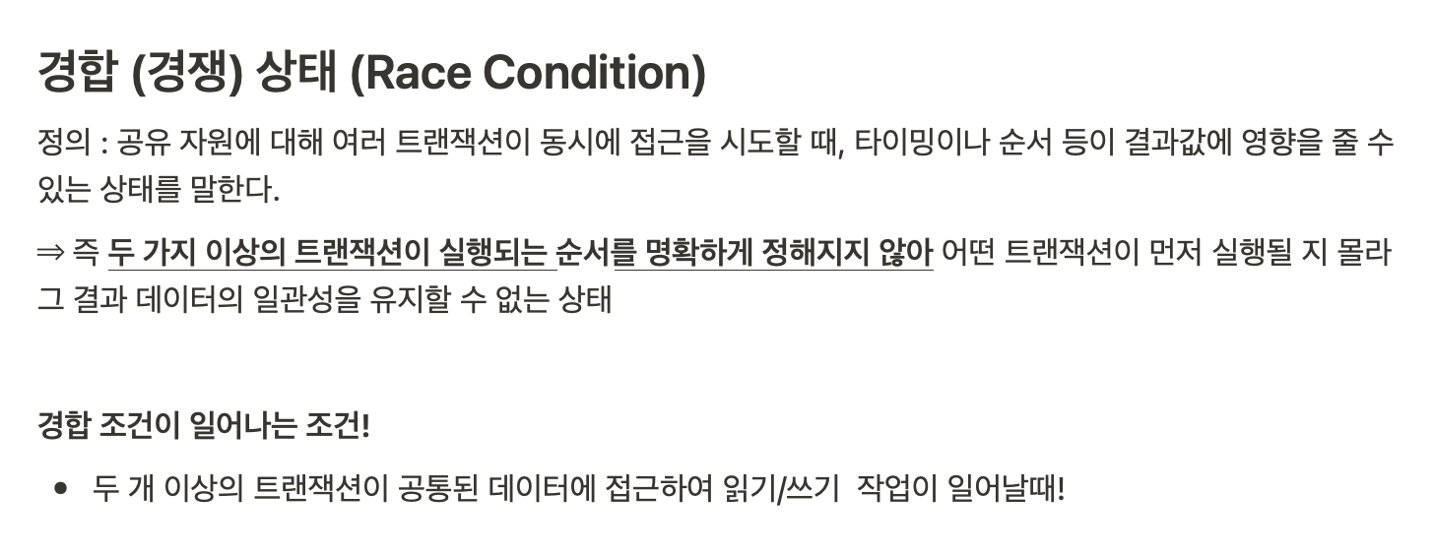


Slide 4





조리
조리
<요리사 A>
<요리사 A>
<요리사 B>
<요리사 B>

Slide 5
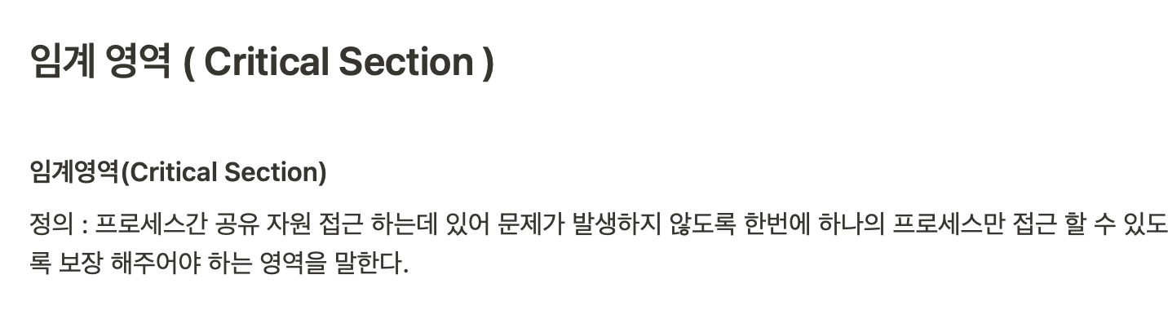
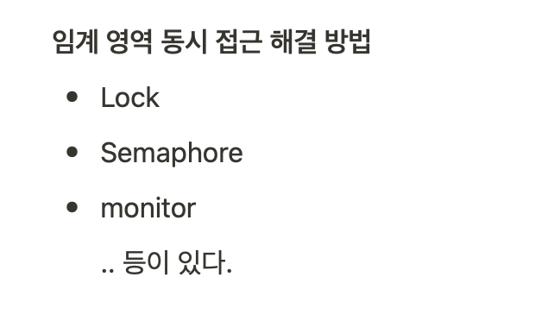

Slide 6
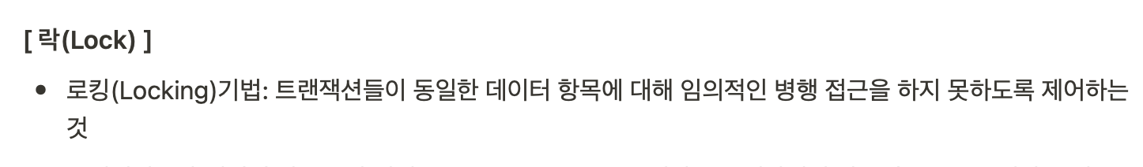
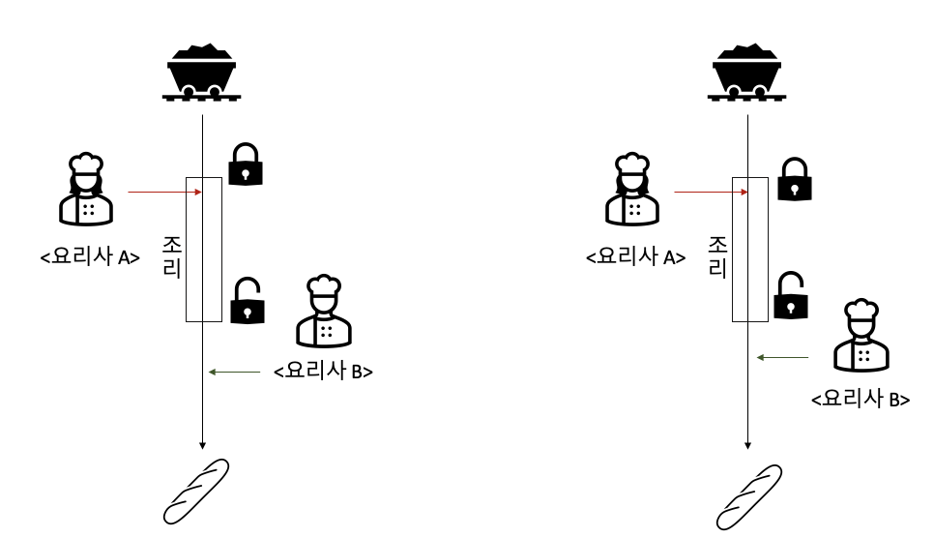

Slide 7




Slide 8

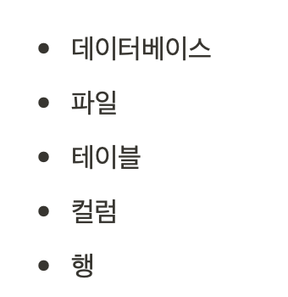

Slide 9

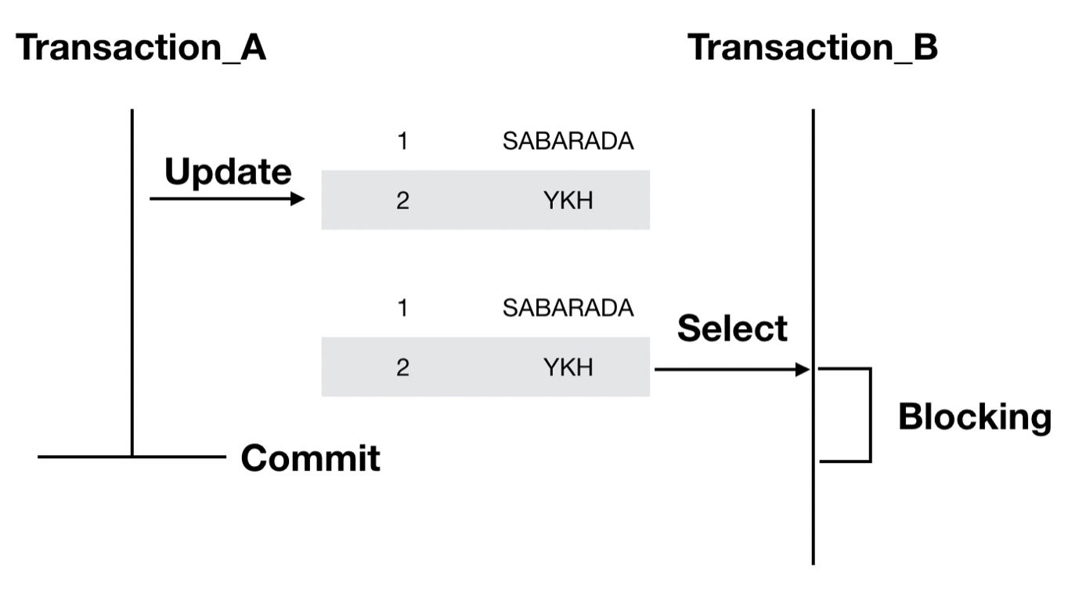

Slide 10

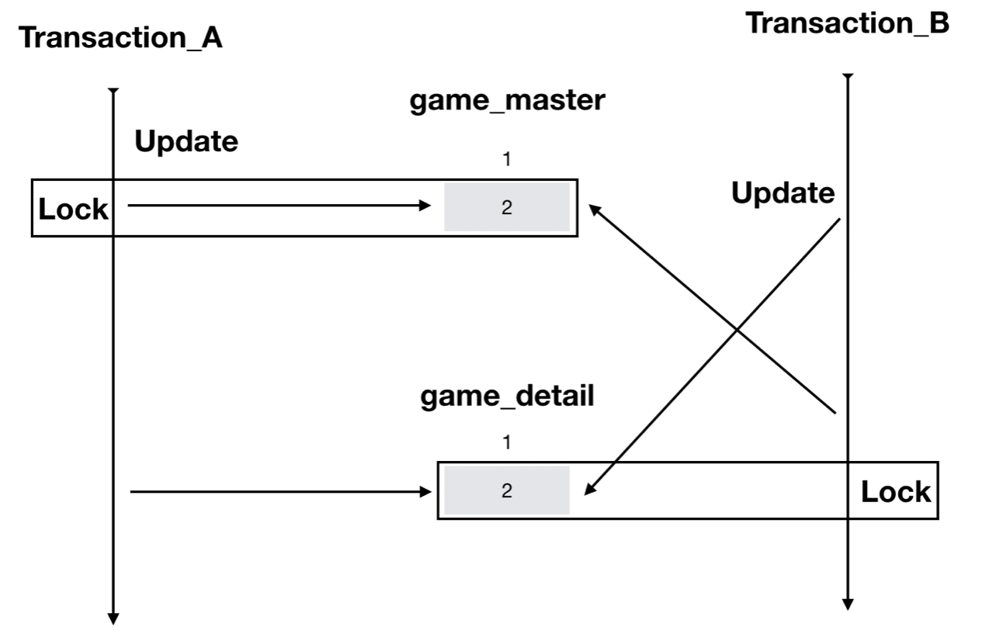

Master Table
Slave Table

Slide 11
이상으로 발표 마치겠습니다. 감사합니다.

